Slide 1
红绿灯
黄子进 况宇 严宇昂

Slide 2
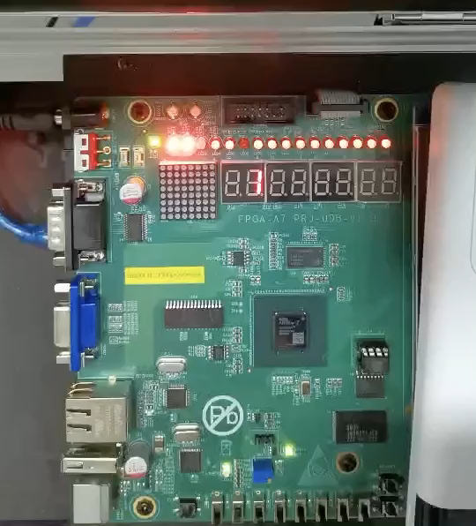
实现功能
红灯，绿灯，黄灯交替点亮，剩余时间用七段管显示，倒计时。
红灯：3s
绿灯：5s
黄灯：2s
次序依次为红，黄，绿
（低电平有效）

Slide 3
设计思路
状态图
编码：
IDLE(Reset): 00
S1(绿灯): 01
S2(黄灯): 10
S3(红灯): 11

Slide 4
设计思路
div_cnt:
0 1 2 3 4 5 6 7 8 9
I G0 Y R G
4 3 2 1 2 1 3 2 1 5

Slide 5
设计思路
分频器
`define second 100_000_000
always@(posedge clk) begin
if(rst_n==1'b0)begin
div_cnt <= 0;
end
else if(div_cnt >= 10*`second)begin
div_cnt <= 0;
end
else
div_cnt <= div_cnt + 1;
end

Slide 6
设计思路
always @(*)begin
case(current_state)
IDLE:begin
if(div_cnt==1*`second)begin
next_state=S1;
end
else begin
next_state=IDLE;
end
end

Slide 7
设计思路
S1:begin
if(div_cnt==4*`second)begin
next_state=S2;
end
else begin
next_state=S1;
end
end

Slide 8
设计思路
S2:begin
if(div_cnt==6*`second)begin
next_state=S3;
end
else begin
next_state=S2;
end
end

Slide 9
设计思路
S3:begin
if(div_cnt==9*`second)begin
next_state=S1; end
else begin
next_state=S3;
end
end
default : begin
next_state = current_state;
end
endcase
end

Slide 10
设计思路
display | div_cnt
1 | 3 5 8
2 | 2 4 7
3 | 1 6
4 | 0
5 | 9
div_cnt:
0 1 2 3 4 5 6 7 8 9
I G0 Y R G
4 3 2 1 2 1 3 2 1 5

Slide 11
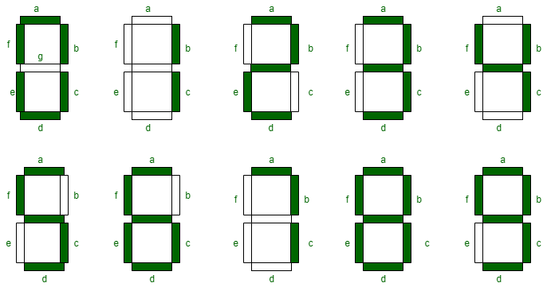
设计思路
always@(*) begin
case(div_cnt)
// abcdefg
0*`second:num = 7'b0110011;//4
1*`second:num = 7'b1111001;//3
2*`second:num = 7'b1101101;//2
3*`second:num = 7'b0110000;//1
4*`second:num = 7'b1101101;//2
5*`second:num = 7'b0110000;//1
6*`second:num = 7'b1111001;//3
7*`second:num = 7'b1101101;//2
8*`second:num = 7'b0110000;//1
9*`second:num = 7'b1011011;//5
endcase
end
endmodule

Slide 12
设计思路
else if(next_state==S2) begin
led_rgb2=1'b0; //灯1黄
led_rgb1=1'b1;
led_rgb0=1'b0;
cs = 8'b11101111;
end
else if(next_state==S3) begin
led_rgb2=1'b0; //灯0红
led_rgb1=1'b0;
led_rgb0=1'b1;
cs = 8'b11111011;
end
else begin
led_rgb2=1'b0;
led_rgb1=1'b0;
led_rgb0=1'b0;
end
end
通过状态控制七段管
always @(posedge clk or negedge rst_n)begin
if(rst_n==1'b0)begin
led_rgb2=1'b0; //灯全不亮
led_rgb1=1'b0;
led_rgb0=1'b0;
cs = 8'b11111111;，
end
else if(next_state==S1)begin
led_rgb2=1'b1; //灯2绿
led_rgb1=1'b0;
led_rgb0=1'b0;
cs = 8'b10111111;
end

Slide 13
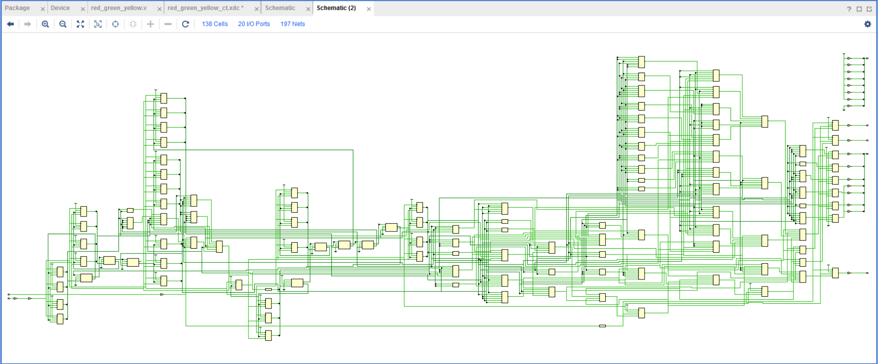
RTL图

Slide 14
Thx for watching! XD

